Slide 1
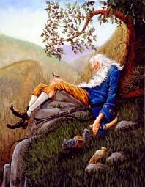
Para empezar: El pretérito con las sandalias, ponerse y decir
1. El entrenador________que no jugamos bien.
2. Los jugadores___________muy tristes cuando perdieron.
3. Yo_____________muy mal cuando perdí la competencia.
4. Rip Van Winkle___________por 20 años.
5. Ellos pensaron que el chiste fue muy cómico y ellos_______________mucho
sentirse ponerse reírse decir dormir

Slide 2
Para empezar: El pretérito con las sandalias, ponerse y decir
1. El entrenador dijo que no jugamos bien.
2. Los jugadores se sintieron/se pusieron muy tristes cuando perdieron.
3. Yo me sentí muy mal cuando perdí la competencia.
4. Rip Van Winkle durmió por 20 años.
5. Ellos pensaron que el chiste fue muy cómico y ellos se rieron mucho
sentirse ponerse reírse decir dormir

